Slide 1
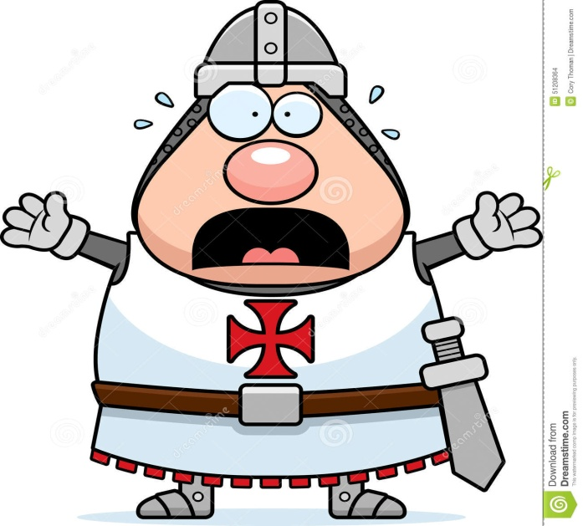
Tierra de templarios
Ponferrada cap.11

Slide 2
¿Quiénes eran los templarios?
Monjes guerreros
El Orden del Temple fue fundado por Hugo de Payns en Jerusalén en 1118 para proteger a los peregrinos
Los monasterios parecen a fortalezas
Ropa: capas blancas con cruz roja
Lucharon contra los musulmanes
Muy ricos → gran poder particularmente en España → construcción de iglesias y fortalezas, posesión de tierras, pueblos y castillos
→ los reyes los temieron
→orden disuelto por el Papa en 1312
Notes:
Frappe FRAPPE

Slide 3
Ponferrada
Capital de la comarca del Bierzo
Fundada sobre un antiguo centro celta
Después ciudadela romana: “Pons Ferrata“ (“puente de hierro“)
→puente medieval sobre el río Sil
Allí, los templarios construyeron un castillo para defender el Camino de Santiago en el siglo XII

Slide 4
Monumentos templarios en la región
Las Médulas (Lehmgebirge), ruinas de minas romanas (oro)
→los romanos creían que las minas estaban agotadas, pero los templarios sabían explotarlas
Castillo de Templarios
→arquitectura militar, pero muchas modificaciones a lo largo de los siglos→«mixtura de todo»
→en el siglo XII, el rey León dio el castillo a los templarios
→posición estratégica para proteger el camino de Santiago y a los peregrinos

Slide 5
quiz
Describe la ropa de los templarios:
a)cruz roja, capa blanca
b)cruz blanca, capa roja
¿Quién eran los primeros habitantes de Ponferrada?
¿Qué significa “Ponferrada“?
¿Qué habia en las Médulas (minas)?

Slide 6
Fuentes
Capítulo 11
https://whc.unesco.org/en/list/803/
https://www.infoescola.com/historia/ordem-dos-templarios/

